Slide 1

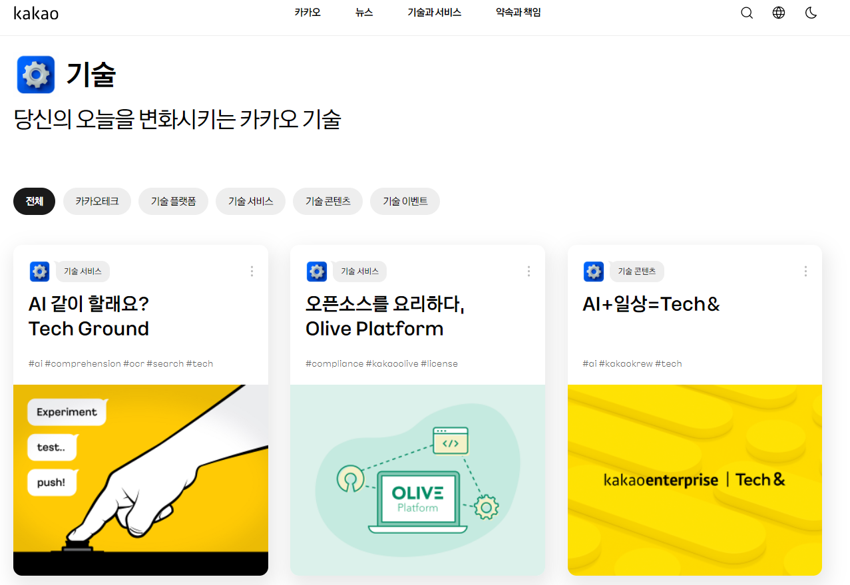
 | 프로젝트명 | 카카오를 보다 달콤하게 | 서비스명 | 카카오 | 버전 | Ver.1
 | 작성자 | 김민희 | 화면코드 | Service_tech | 일자 | 2022.04.03.
 | 화면경로 | 메인 화면 > 상단 혹은 하단 기술과 서비스 중 “기술＂ |  |  | 페이지 | 4-1
1
3
5
Description
기술 페이지
1 | 카카오 메인 페이지로 이동
2-1 | ‘카카오’ 페이지 이동
2-2 | ‘뉴스’ 페이지 이동
2-3 | ‘기술과 서비스＇페이지 이동
2-4 | ‘약속과 책임‘ 페이지 이동
3 | 검색창으로 이동
4 | 전체 페이지 영문 번역
5 | 페이지 자체 다크모드 전환
6 | ‘기술’ 7-1 ~ 7-5까지 모든 페이지 뷰
7-1 | ‘카카오테크’페이지 이동
7-2 | ‘기술플랫폼’페이지 이동
7-3 | ‘기술서비스’페이지 이동
7-4 | ‘기술콘텐츠’페이지 이동
7-5 | ‘기술이벤트’페이지 이동
8 | ‘기술‘ 페이지 속 개별 페이지로 이동
9 | 공유하기 버튼(카,페,트,url)
10 | 개별 페이지에서 키워드 클릭 시 관련 아티클 열람 가능
2-1
2-2
2-3
2-4
4
6
7-1
7-2
7-3
7-4
7-5
8
9
10

Slide 2
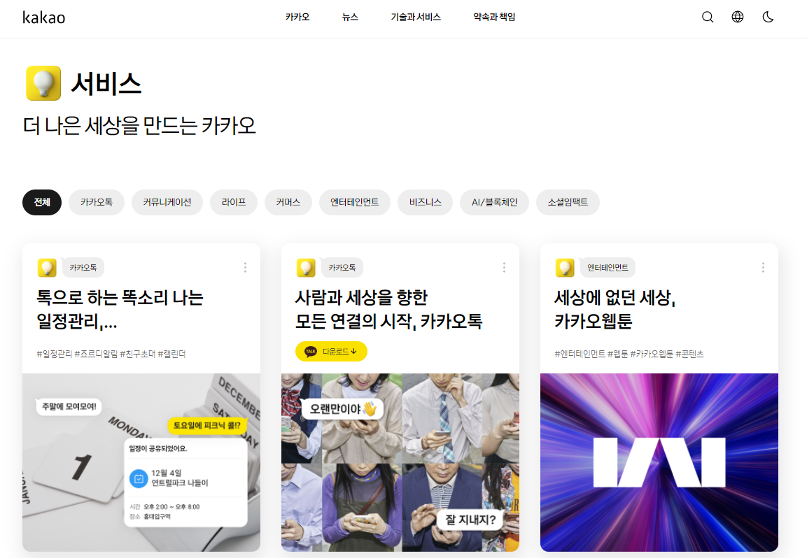
 | 프로젝트명 | 카카오를 보다 달콤하게 | 서비스명 | 카카오 | 버전 | Ver.1
 | 작성자 | 김민희 | 화면코드 | Service_service | 일자 | 2022.04.03.
 | 화면경로 | 메인 화면 > 상단 혹은 하단 기술과 서비스 중 “서비스＂ |  |  | 페이지 | 4-2
4
1
Description
서비스 페이지
1 | 카카오 메인 페이지로 이동
2-1 | ‘카카오’ 페이지 이동
2-2 | ‘뉴스’ 페이지 이동
2-3 | ‘기술과 서비스＇페이지 이동
2-4 | ‘약속과 책임‘ 페이지 이동
3 | 검색창으로 이동
4 | 전체 페이지 영문 번역
5 | 페이지 자체 다크모드 전환
6 | ‘서비스’ 7-1 ~ 7-8까지 모든 페이지 뷰
7 | 카카오톡 ~ 소셜임팩트 페이지로 이동
8 | ‘기술‘ 페이지 속 개별 페이지로 이동
9 | 공유하기 버튼(카,페,트,url)
10 | 개별 페이지에서 키워드 클릭 시 관련 아티클 열람 가능
11 | 카카오톡 즉시 다운로드 가능
2-1
2-1
2-1
2-1
3
5
6
7-1
7-2
7-3
7-4
7-5
7-6
7-7
7-8
9
8
10
11

